Slide 1
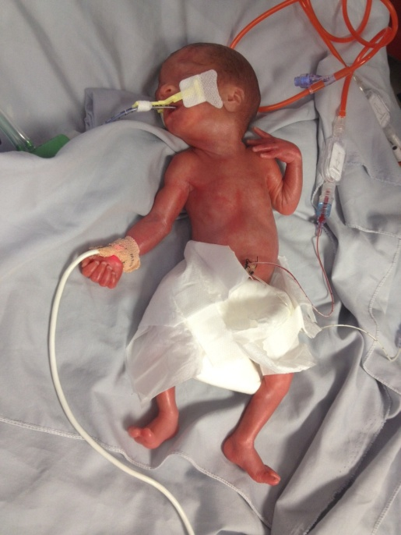
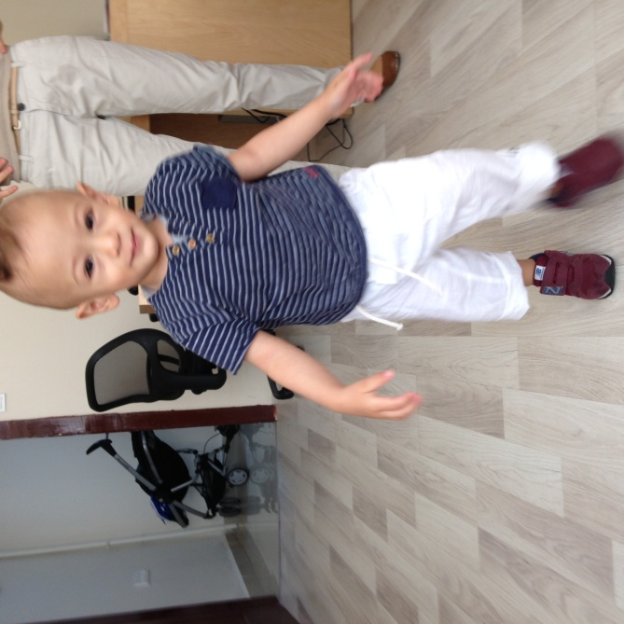

Slide 2
Hippocrates 460-357 BC
“doğru zamanda doğru yaklaşım…..
ne çok fazla ne çok az”
Başarılı bir ventilasyon için bilinmesi gerekenler:
Normal fizyoloji
Altta yatan hastalık fizyopatolojisi
Ventilatörün ve ventilatör modları- özellikleri
Bu sunumda neonatal ventilasyonla ilgili yeterince deneyimi olmayan hekimlere kendi protokollerimiz çerçevesinde pratik bilgiler sağlamak amaçlanmıştır.

Slide 3
Solunum Destek Tedavisi Yöntemleri
Maske yada başlık ile yüksek konsantrasyonda O2 vermek
İnvaziv olmayan ventilasyon / entube etmeden / nazal aparat veya maske ile
NIPPV (Non-invaziv intermitan pozitif basınçlı ventilasyon)
CDP (Continuous Distending Pressure/sürekli genişleten basınç )
-CPAP
-PEEP
İnvaziv ventilasyon( Entube-Positive Pressure Ventilation)
-Konvansiyonel PPV
-HFV (High Frequency Ventilation)
ECMO (Ekstrakorporeal membran oksijenasyonu)

Slide 4
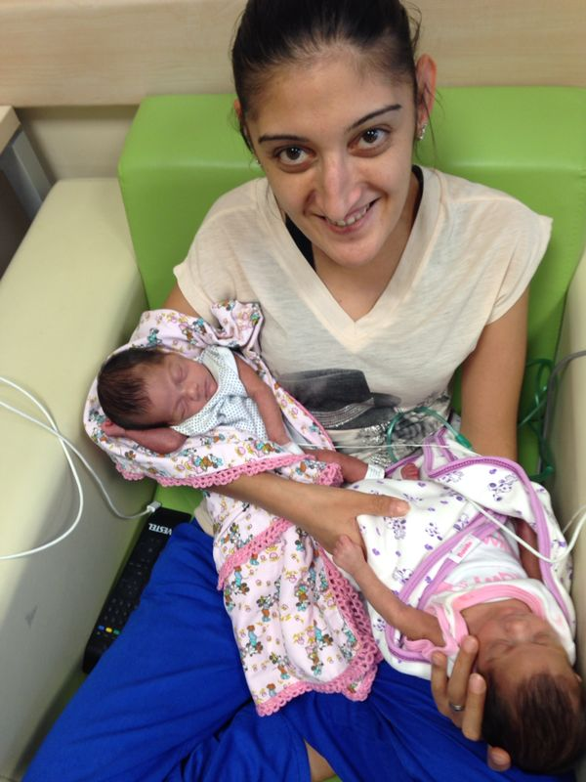
MV HEDEFİ
Akciğerlerde yeterli gaz değişimini sağlamak ve sürdürmek,
Bebeğin solunum işini azaltmak,
Uygulama sırasında oluşabilecek akciğer hasarı olasılığını en aza indirmek,
En iyisi en kısası

Slide 5
Solunum Fizyolojisi
Ventilasyon, gaz akımının oluşması ile gerçekleşmektedir.
Gaz akımını başlatan esas güç ise basınç farkıdır.
Bu basınç farkı spontan solunum sırasında solunum kaslarının kasılması ile negatif basınç, pozitif basınçlı ventilasyonda(PPV) ise mekanik ventilatörle sağlanmaktadır.

Slide 6
Uygulanan hava yolu basıncı (Paw), alveolar (Palv) , intraplevral (Pip) ve atmosferik (Patm) basınçtan daha yüksek olduğu için gaz akımı başlamakta ve inspirasyon gerçekleşmektedir.
Pozitif basınçlı ventilasyon sırasında akciğerlerin ekshalasyonu, spontan solunumda olduğu gibi pasif olarak gerçekleşmektedir.

Slide 7
PPV’de ventilasyonda basınç kaynağı olarak sıkıştırılmış hava ve oksijen ventilatöre girer
Ventilatör döngüsünün ekspiratuvar ucundaki bir akım rezistörü PEEP oluşmasını sağlarken, gaz ventilatör dolaşımında devamlı olarak akmaktadır.
İnspirasyon sırasında ekspiratuvar kapak kapanır ve önceden ayarlanmış bir zaman (IT: inspiratory time) süresince basınç oluşturur.
Belirlenen basınca ulaşma hızı sistem akımı tarafından belirlenmektedir.

Slide 8
Pozitif basınçla solutma sırasında, belli bir zamanda akciğerlere giren gaz hacmi inspirasyon tepe basıncı (PIP: Peak inspiratory pressure), inspirasyon zamanı (IT), kompliyans (C) ve direnç (R) tarafından belirlenmektedir.
Kompliyans akciğerlerdeki hacim değişimi ( ∆ V) ile bu hacmi sağlamak için gerekli basınç değişimi ( ∆ P) arasındaki ilişkiyi tanımlayan genel bir terimdir.
(C= V / P)

Slide 9
Gaz molekülleri ve havayolu duvarları arasındaki sürtünmeye bağlı oluşan havayolu direnci ile akciğer ve göğüs duvarı dokuları arasındaki sürtünmeye bağlı oluşan visköz direnç, toplam sürtünme direncini oluşturur.
Havayolu direnci toplam sürtünme direncinin %80' ini oluştururken bunun %50'si burundan kaynaklanır.

Slide 10
Uygulanan pozitif basınç ile havayolu basıncı hızlı bir şekilde istenen PIP düzeyine yükselmektedir.
Başlangıçta Palv, Patm'e eşittir ve Paw'den oldukça düşüktür (PIP >>> Palv). Gaz bu büyük giriş basıncı ile akciğerlere doğru akar ve akciğerdeki gaz volümü giderek artar.

Slide 11
Akciğer hacmi ile doğrudan ilişkili olan Palv değerinin (Palv = Volüm/Komplians) zamanla yükselmesiyle, gaz akımını sağlayan giriş basıncı (PIP-Palv) ve buna bağlı olarak gaz akım hızı azalır, sonuçta PIP = Palv olduğunda akım kesilir.
Bu nedenle akciğerlere girebilecek maksimum gaz hacmi (Vmax) PIP ve C tarafından belirlenmektedir (Vmax = PIP x C).

Slide 12
Pozitif basınçlı inflasyon sırasında, havayolu basıncı hızla pik değerine yükselir ve bu platoda korunur. Bu sırada akciğerdeki gaz volümü (Vt) aşağıdaki ilişkiye göre zamanla yükselir. Vt = Vmax x (1-e -t / RC)
Bu denklemde e 2.7183 ile bir sabittir. Rezistansla kompliansın çarpımı (RC) bir birim zamana sahiptir ve solunum sisteminin zaman sabiti (respiratory time constant -TRS ) olarak tanımlanmaktadır.

Slide 13
Komplians ve direncin bir ürünü olan TRS zaman birimi (saniye) olarak ölçülür. Akciğere akabilecek maksimum gaz volümünü (Vmax) PIP ve C belirlemektedir. Vmax = PIPxC ve TRS = RxC olduğundan, inspiratuvar süre bir zaman sabitine eşit iken (IT =1xTRS) akciğer, maksimum volümünün (Vmax) % 63'ü kadar şişecektir.
Bu oran IT= 2xTRS olduğunda % 86'ya, 3xTRS için % 95'e, 4xTRS için % 98'e ve 5xTRS için % 99'a ulaşacaktır.

Slide 14
Ventilatörün ekspiratuvar kapağı açıldığında, akciğerin ve göğüs duvarının elastik geriçekilmesi ile ortaya çıkan alveol ve hava yolu arasındaki basınç farkıyla gaz, bebeğin akciğerlerinden ventilatör dolaşımına geçer.
Akciğerin sönmesi için gereken süre de elastik geri çekilmenin boyutuna (kompliansın tersi) ve havayollarının direncine bağlıdır.

Slide 15
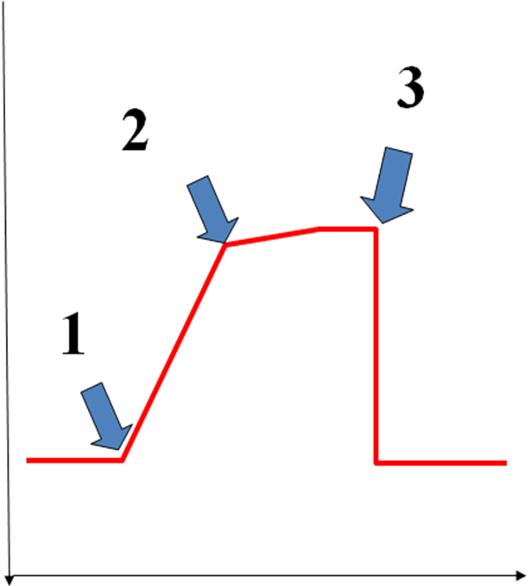
MEKANİK VENTİLASYON
Mekanik soluğun;
Başlaması
(tetiklemeli/tetiklemesiz)
Kontrolü veya sınırlandırılması
(basınç/hacim kontrollü)
Sonlandırılması
(zaman/hacim/basınç döngülü)

Slide 16
YAPAY SOLUĞUN BİLEŞENLERİ
Hangi yöntemle verilirse verilsin yapay bir soluğun bileşenleri aynıdır.
PIP: İnspiratuvar tepe basıncı (peak inspiratory pressure),
PEEP: Ekspiryum sonu pozitif basınç (positive end expiratory pressure),
T_{I}: İnspirasyon zamanı (Inspiratory time),
T_{E}: Ekspirasyon zamanı (Expiratory time)

Slide 17
TETİKLEMESİZ MEKANİK VENTİLASYON
IMV: Intermittant mandatory ventilation
Aygıt kullanıcının ayarladığı sıklıktaki yapay solukları bebeğe verir, bebeğin solunumu aygıt tarafından algılanmaz
Bebeğin kendi solunumu ile aygıtın verdiği yapay soluklar uyumsuz olduğundan tercih edilmez.
Kendiliğinden solunumu hiç olmayan bebeklerde kullanılabilir.

Slide 18
TETİKLEMELİ MEKANİK VENTİLASYON
Solunum aygıtı bebeğin solunumunun başlamakta olduğunu, bebeğin hava yolunda yarattığı akım-basınç değişiklikleri ya da göğüs-karın hareketlerinden algılayıp eş zamanlı olarak inspiryumu başlatır.
Tetiklemeli solutmaya örnekler:
SIMV: Eş zamanlı aralıklı zorunlu ventilasyon
A/C: Destekleyici/kontrollü solutma
PSV: Basınç destekli solutma

Slide 19
HACİM KONTROLLÜ-SINIRLI VENTİLASYON
Akciğerde ventilatör ilişkili hasarın asıl belirleyicisi basınç değil, hacimdir
Hacim kontrollü ventilasyonda inspirasyon, bunun için gereken basınç ne olursa olsun önceden ayarlanan gaz hacmi bebeğe sağlandığında sonlanır.
Hacim kontrollü solutma yönteminde PIP güvenlik nedenleriyle sınırlandırılmalıdır. Ancak sabit ve dengeli bir Vt ve dakika ventilasyonu sağlanmasını engelleyecek bir sınırlandırma yapılmamalıdır.
Bebeğin akciğer kompliansı iyileştikçe solunum aygıtı istenen gaz hacmini vermek için kendiliğinden basınç miktarını düşürür ve bir anlamda bebeğin solunum aygıtından ayrılmasına yardımcı olur.

Slide 20
BASINÇ KONTROLLÜ-SINIRLI VENTİLASYON
Zaman döngülü, basınç kontrollü mekanik ventilasyon yıllardır uygulanan, kullanımı kolay bir yöntemdir.
PIP değeri sabit soluklar sağlar, ancak bebeğe sağlanan tidal hacim akciğer kompliansına bağlıdır.
Aynı PIP ile komplians kötü ise daha düşük hacim sağlanırken, kompliansta hızlı iyileşme olduğunda aşırı hacimde gaz verilebilir.
Gaz akımı; ayarlanan inspiryum süresinde istenen PIP düzeyine ulaşmayı sağlamalı, ancak girdaplaşmaya yol açacak kadar yüksek olmamalıdır.
Akım döngüsü kullanılıyorsa, T_{I} hasta tarafından belirlendiği için soluktan soluğa değişebilir.
Örnek olarak SIMV, A/C ve PSV verilebilir.

Slide 21
SENKRONİZE ARALIKLI ZORUNLU VENTİLASYON (SIMV)
Tetiklenen yapay soluklar
Solunum aygıtı bebeğin kendi solunumunu algılar ve eş zamanlı olarak inspiryum başlatılır.
Uygulayıcı tarafından ayarlanan solunum sayısına göre ventilatör solunum zaman aralıklarını belirler.
Örneğin hız 30 ise, zaman aralığı iki saniyedir.
Bebeğin kendi solunumu

Slide 22
SENKRONİZE ARALIKLI ZORUNLU VENTİLASYON (SIMV)
Tetiklenen yapay soluklar
Bu zaman aralığında bebeğin kendiliğinden aldığı ve ayarlanan eşik değeri aşarak ventilatörü tetiklediği sadece bir soluk ventilatör tarafından PIP ile desteklenir.
Bebek birden fazla soluk alırsa PIP ile desteklenen ilk soluktan sonraki soluklar yalnızca PEEP ile desteklenir.
Bebeğin kendi solunumu

Slide 23
SENKRONİZE ARALIKLI ZORUNLU VENTİLASYON (SIMV)
Tetiklenen yapay soluklar
Belirlenen zaman aralığında bebek hiç soluk almazsa, ventilatör tetiklenmediği halde kendiliğinden bir soluk verir.
Bebeğin kendi inspirasyon süresi, uygulayıcı tarafından seçilen T_{I}’den kısa ise ekspiryumda uyumsuzluk oluşur.
Bebeğin kendi solunumu
Başlangıç ayarları: IMV gibi, tetikleme duyarlılığı en yüksek düzeyde

Slide 24
DESTEKLEYİCİ / KONTROLLÜ SOLUTMA (PTV,A/C)
Bebeğin tetikleme eşiğini aşan tüm solukları ventilatör tarafından desteklenir (destekleyici)
Bebekte apne olması ya da solukların tetikleme eşiğini aşamadığı durumlarda mekanik soluklar kullanıcı tarafından ayarlanan hızda sağlanır (kontrollü)

Slide 25
PTV
Bebeğin ventilatörü tetikleyebildiği solukların sayısı kullanıcı tarafından yedek olarak ayarlanmış solunum sayısının altında kalırsa ventilatör solunum sayısını ayarlanmış olan sayıya kadar tamamlar.
Her soluk kullanıcı tarafından belirlenen PIP ile ve T_{I} süresince desteklenir.
Ekspiryumda uyumsuzluk ortaya çıkabilir.
Başlangıç ayarları: SIMV gibi

Slide 26
HİBRİT YÖNTEMLERLE YAPILAN MEKANİK VENTİLASYON
Hacim Garantili (VG) Ventilasyon
Basınç Ayarlı Hacim Kontrollü Ventilasyon (Pressure Regulated Volume Controlled Ventilation-PRVC)
Hacim Garantili Basınç Destekli Ventilasyon (Volume Assured Pressure Support Ventilation-VAPS)
Orantılı Destekleyici Solutma (Proportional Assist Ventilasyon-PAV)

Slide 27
HACİM GARANTİLİ (VG) VENTİLASYON
VG sabit bir akımda, basıncın sınırlandığı ve ayarlanan tidal hacmin garanti edildiği bir soluk sağlar.
Uygulayıcı bebeğe uygun bir Vt seçer ve ventilator “garanti edilen” hacme ulaşmak üzere gereken en düşük PIP değerini ayarlar

Slide 28
HACİM GARANTİLİ (VG) VENTİLASYON
PIP ayarlaması önceki soluk sırasında sağlanan hacme dayanarak yapılır.
Bunun için önceki solukta atılan gaz hacmi ölçülür ve uygulayıcı tarafından istenen tidal hacimle karşılaştırır.
Ölçülen hacim istenenden daha az ise daha fazla PIP uygulanır, daha fazla ise basınç düşürülür ve her solukta bu düzenleme yeniden yapılır.

Slide 29
HACİM GARANTİLİ (VG) VENTİLASYON
Ventilatör uygulayıcının belirlediği PIP üst sınırını aşamaz.
PIP üst sınırı ventilatörün uyguladığı değerin % 20 üzerinde belirlenmelidir ve belirli aralıklarla ventilatör tarafından uygulanan PIP değerlerine yakın olacak şekilde değiştirilir.
VG yöntemi A/C, SIMV ya da PSV ile birlikte kullanılır.

Slide 30
HACİM GARANTİLİ (VG) VENTİLASYON
Vt genellikle 4-5 ml/kg seçilerek ventilasyona başlanır, kan gazları ve göğüs hareketlerine göre 0.5 ml/kg değişimlerle ayarlama yapılabilir.
Bebeğin solunum çabası ve akciğer kompliyansında düzelme oldukça istenen Vt daha az basınçla verileceğinden basınç desteği kendiliğinden azalır.
Tekrarlayan düşük Vt alarmı genellikle yetersiz PIP üst sınırı, çok kısa T_{I} ya da düşük akım hızı nedeniyledir.
VG sırasında trakeal tüp etrafından kaçak % 40’ın üzerinde ise ekspiryumda ölçülen tidal hacim hatalı olacağından VG başarılı olamaz.

Slide 31
Pozitif Basınçlı Ventilasyon Endikasyonları Respiratuar yetmezlik varsa ve NIV ile düzeltilememişse invaziv mekanik ventilasyon uygulanır
Klinik
Laboratuar
a. Retraksiyon b. İnleme c. Solunum hızı > 60/dk d. Santral siyanoz e. İnatçı apne f. Azalmış aktivite
g.Hemodinamide bozulma-şok
a. PaCO2 > 60 mmHg b. FiO2=1 iken PaO2 < 50 mmHg yada SO2 <%80 c. pH < 7,25
Yukarıdaki kriterlerden 2 veya daha fazlası respiratuvar yetmezlik göstergesidir. Ancak çok küçük prematürelerde retraksiyonlar çok belirgin olduğunda da mekanik ventilasyon endikasyonu konulabilir.

Slide 32
 | Fetus | İlk nefes öncesi YD | YD 6.saat
pH | 7.35-7.40 | 7.10-7.30 | 7.35-7.40
PaO2 | 25 | 16-18 | 80-95
PaCO2 | 40-42 | 45-65 | 35
Akc kan akımı (% debi) | 13-25 | 25 | 90-100
Şantlar | Plasenta, DA, FO | FO, DA, akciğer içi | Akciğer içi
Akciğerler | FAS (30ml/kg) | FAS+hava(16-19 ml/kg) | Hava (30 ml/kg)
Solunum kontrolü | Aralıklı solunum hareketi | CO2 artışı,ısı değ,katekolomin salınımı | Kemoreseptör duyarlı ritmik solunum

Slide 33
Pozitif Basınçlı Ventilatörlerde Ayarlar Hastalığa ve hastalığın şiddetine göre uygun oksijenizasyon ve ventilasyonun sağlanabilmesi için mekanik ventilatörler üzerindeki ayarlamalar yapılmaktadır.
Bunlar;
Tidal volum, FiO2 , PIP, akım hızı, PEEP, IT, ET ve IT:ET oranıdır.

Slide 34
Dalga formu ve MAP ise FiO2 ve hız dışındaki diğer parametrelerin değişimi ile dolaylı olarak belirlenmektedir.
Gelişmiş ventilatörlerde tüm bu denetimler ve değişimler digital olarak gösterilebilmektedir.
Bu parametrelerin hastalığa göre başlangıç değerleri ve klinik sürece göre yapılması gereken değişimlerin en uygun nasıl olacağı konusu, mekanik ventilasyonun kullanıma girmesinden bugüne dek tartışılmıştır ve görüş farklılıkları halen sürmektedir.

Slide 35
Konvansiyonel ve senkronize ventilasyonda PaO2'yı yükseltmek MAP'ı (Mean airway pressure) ve/veya FiO2'yi yükseltmek ile mümkün olabilir.
MAP bir solunum döngüsü boyunca hava yollarına uygulanan ortalama basıncı gösterir ve oksijenizasyonun asıl belirleyicisidir.
MAP ventilatör üzerinde doğrudan ayarlanabilen bir parametre değildir. PIP, PEEP, IT, ET ve dalga formundaki değişimlerle belirlenmektedir.

Slide 36
Basınç dalga formu, tam bir ventilatör döngüsü boyunca proksimal hava yollarına uygulanan basıncın zamana karşı grafiklendirilmesi ile elde edilir ve bu alanın tümü MAP'ı oluşturmaktadır.
MAP'ı ve dolayısıyla oksijenizasyonu artırmak için PIP, PEEP, IT ya da IT:ET oranı, solunum hızı ve akım hızını arttırmak gerekmektedir.
MAP mikrobilgisayar sistemli ventilatörlerde digital olarak sürekli izlenebileceği gibi şu formülle de hesaplanabilmektedir.
MAP=[(ITXPIP)+(ETXPEEP)] / (IT+ET)

Slide 37
Parankimal akciğer hastalıklarından hiçbiri homojen değildir.
Az ventile olan akciğer ünitelerinin yanında, göreceli olarak normal akciğer birimleri de bulunmaktadır.
Ancak hepsi birbirlerine bağlı olduklarından, mekanik ventilasyon sırasında tümü aynı havayolu basınçlarına maruz kalmaktadırlar.

Slide 38
Göreceli olarak normal akciğer üniteleri daha düşük bir havayolu direncine ve yüksek kompliyansa sahip olduklarından, MAP'daki artışlar ile aşırı gerilmeye maruz kalabilirler.
Aşırı gerilme riski MAP, IT arttırılarak arttırıldığında en fazla, PIP arttırıldığında daha az ve PEEP arttırıldığında en az olmaktadır. (IT>PIP>PEEP)!

Slide 39
Pozitif basınçlı ventilasyon sırasında ventilasyonun en iyi göstergesi PaCO2'dir.
PaCO2 , RR veya TV yükselirse düşer ve RR veya TV düşerse yükselir.
Basınç sınırlı bir ventilatörde, sabit bir inspiratuar sürede TV, akciğer kompliansı, PIP ve PEEP ile belirlenir.
PaCO2; RR yükseltilerek, PIP yükseltilerek veya PEEP düşürülerek azaltılabilirken, RR düşürülerek, PIP düşürülerek veya PEEP yükseltilerek yükseltilebilir.

Slide 40
Konvansiyonel -Senkronize Ventilasyon Protokolü
INTUBATESURFAKTANEKSTUBATE-INSURE YAPILAMIYORSA !
PTV (A/C) +VG TV: 4-6ml/kg PIP : yeterli göğüs ekspansiyonu ve ventilasyonu sağlanan değerde 1000 g ve altındakilerde : 14 cmH2O 1000-2000 g arasındakilerde : 15-20 cmH2O 2000 g ve üzerindekilerde : 20-25 cmH2O
PEEP : 4-5 cmH2O FiO2 : kan gazları ve pulse oksimetre izlemine göre (%21 – 40/60) Akım hızı : 6-8 L/dk IT : 0.3-0.4 saniye ET: genellikle 0.6 sn ile başlanır Back up rate : spontan solunum hızından 20/dk daha az olacak şekilde
• Başlangıçta bebek bir dakika süreyle izlenip spontan solunum sayısı, IT ve ET belirlenmeye çalışılır. Ayrıca göğüs hareketleri ve dinleme bulgularına göre senkronizasyonun sağlanmasına çalışılarak IT, ET ve back up rate belirlenir) • Trigger duyarlılığı : maksimumda

Slide 41
Bu parametrelerle mekanik ventilasyona başlandıktan sonra göğüs hareketlerine ve solunum seslerine göre ventilasyon yetersizse birkaç solunumda bir PIP 1 cmH2O arttırılır, pulse oksimetrede SO2 < %90 ise yada siyanoz varsa her dakikada FiO2 %5 arttırılır.
• Uygun parametreler belirlendikten sonra 20. dakikada ve daha sonra 4-6 saat aralarla arteryel kan örnekleri ile kan gazları takip edilir.

Slide 42
FiO2, kan gazlarının sonucu beklenmeden pulse oksimetrede oksijen saturasyonu %90-95 arasında olduğu sürece her defasında %5 olmak üzere hızla azaltılır.
Yirminci dakikada alınan dahil olmak üzere kan gazları normal sınırlar içinde geldiğinde TV 0.5 ml/kg azaltılarak 6 dan 4 e kadar kademeli ayarlanır.

Slide 43
Mekanik ventilasyon süresince alınan kan gazları, solunum iş yükü ve altta yatan patolojinin düzelme durumuna göre değerlendirilir
Bu sırada tüpün yeri, tıkanıklığı ve ventilatöre ait sorunlar hızla gözden geçirilir. Bunların yokluğunda surfaktanın tekrar dozunun gerekliliği, ek akciğer patolojileri, PDA yada intrakraniyal patolojiler yönünden bebek değerlendirilir
TV/FiO2 ayarlamaları

Slide 44
• PIP değeri, doğum ağırlığı < 1000 g olan bebeklerde 12 cmH2O, 1000-1500 g olan bebeklerde 16 cmH2O düzeylerine inildiğinde VG-A/C den VG-SIMV (IMV) moduna geçilir.

Slide 45
SIMV /IMV +VG • PEEP, Akım hızı, Trigger duyarlılığı ve IT değişmeyecek (A/C'deki başlangıç değerleri) • PIP, FiO2,VT : A/C'deki son değerler • Solunum hızı : 40/dk • Bu parametrelerle mekanik ventilasyona başlandıktan sonra 4-6 saat aralarla arteryel kan gazları izlenmeye devam edilir • Alınan kan gazları normal sınırlar içinde geldiğinde, PIP ve IT sabit bırakılırken, hız giderek azaltılır.

Slide 46
Ekstubasyon öncesi – deksametazon (Steroidlerin uzun dönem yan etkileri akılda tutulmalıdır).
RR 28-30 kan gazları normal sınırlar içinde ve bebekte solunum distresi bulguları yoksa ekstübe edilerek nazal CPAP uygulamasına geçilir.
Extubasyondan yarım saat sonra kan gazları kontrol edilir, 2-6 saat sonra akciğer grafisi çekilir.

Slide 47
Ventilatörden ayırma işlemleri dinamik olup bebeğin
Gebelik yaşına,
Vücut ağırlığına,
Mekanik ventilasyon gerektiren hastalığına
Beslenme durumuna,
Eşlik eden diğer hastalıklara (enfeksiyon vb.),
Akciğer gelişimine ve
Solunum çabasına göre planlanmalıdır.
Ventilatörden ayırma işlemleri her bebek için özel olarak planlanmalıdır.

Slide 48
AYIRMA İÇİN GEREKLİ ASGARİ KOŞULLAR
Yaşamsal bulgular stabil
Solunum çabası yeterli (sedasyon stop)
Solunum sıkıntısının- altta yatan hastalığın düzelmesi
Solunum iş yükü azalmış
FiO₂ /TV gereksinimi azalmış
Kan gazlarının normal
Sıvı elektrolit dengesinin iyi olması,
Asit-baz dengesinin iyi olması
Hematokrit

Slide 49
BİZ NASIL YAPIYORUZ ?
TV: 6 4 ml/kg
FiO2 %21-30
VG SIMV (Hız/PIP/PEEP/FiO2)
Kafein
Steroid
NIV
Post ekstubasyon bakım(FT, anti ödem ?)

Slide 50
SOLUNUM DESTEĞİ
NCPAP
(5-7 cm H₂0)
BiPAP
SIMV/BiPAP/NSIPPV
VG PTV
HFO
NCPAP
HHHFNC (+/-)
VG PTV

Slide 51
MV DE HASTA BAKIMI
Solunum Yolu /Aspirasyon
Ağrı kontrolu /sedasyon/hasta konforu
Genel bakım
Isı /sıvı-elektrolit/beslenme/ antibiyotik

Slide 52
HAVA YOLU GÜVENLİĞİ
Trakeal tüpün kaza ile yerinden çıkması:
Akut hipoksi
Bradikardi
Trakea ve larinkste hasarlanmaya neden olabilir
Hava yolu güvenliğinin sağlanmasında en önemli yöntem sürekli ve yakın takiptir.
Trakeal tüpün üst dudak hizasında kaç santimetrede tespit edildiği yazılmalı,
Tüpün durumu saatlik olarak takip edilmelidir.

Slide 53
TRAKEAL ASPİRASYON
Trakeal aspirasyon;
Hava yollarındaki salgıların temizlenmesi
Hava yolu açıklığının korunması
Hava yolundaki salgılardan kültür alınması amacıyla yapılır
İç çapı 3, 3.5 ve 4 mm olan trakeal tüpler için sırasıyla 5, 6 ve 8 Fr aspirasyon kateteri kullanılmalıdır.
Uygulanacak negatif basınç 40-80 mmHg olmalı, 100 mmHg’yi geçmemelidir.
Aspirasyon işlemi gerektikçe yapılmalı,
Kalp hızı ve oksijen satürasyonu sürekli olarak izlenmelidir.

Slide 54
Kateterin ucu tüpün alt ucundan daha ileri geçmemelidir.
Aspirasyon işlemi 10 saniyeyi aşmamalıdır.
Hava yolunda koyu yapışkan salgılar varsa aspirasyon öncesinde 0.2-0.5 ml serum fizyolojik trakeal tüp içine verildikten sonra bebek 3-5 kez solutulmalı ve ardından aspirasyon yapılmalıdır.
Trakeal aspirasyon kapalı yöntemle yapılmalıdır.

Slide 55
YENİDOĞANLARDA MEKANİK VENTİLASYONUN NEDEN OLDUĞU İSTENMEYEN DURUMLAR
Havayolu hasarı
Hava kaçakları
Trakeal tüp ile ilgili sorunlar
Dolaşım sistemi ile ilgili sorunlar
Bronkopulmoner displazi
Oksijenin zararlı etkileri
Ventilasyon ilişkili Pnomoni

Slide 56
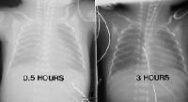
RDS
NCPAP 5/30→7/55
İnSurE → O2 ihtiyacı > %40, retraksiyon ve takipne devam
Entubasyon-PTV izlem
70cc/kg/gün tpn(3/2), Kafein, flukonazol proflaksisi,
PN: 3. gün PTV-SIMV
PN:4.gün SIMV-NCPAP
PN:5.gün KİO2
PN:7. gün ECHO:Ductus kapalı
PN: 28. gün ROP:Yok
PN: 43. günde taburcu.
27,4 haftalık, NST’de bozulma nedeniyle acil C/S, 5/7 APGAR ile 1020 gr doğan erkek bebek
ANS: yok,
Doğum salonunda proflaktik CPAP uygulandı. CPAP ile üniteye nakledildi. PN 1. saatinde O2 ihtiyacı >%50 oldu, retraksiyonu /Takipnede artma
Spo2:%90 (fi02:%55 iken)
KAN GAZI:Ph:7.19 pCO2:58 pO2:30 HC03:15 BE:-6
Tam Kan Sayımı: wbc: 23.000
PY: I/T:0,09
Kan Kültür üremesi yok.
Öykü/FM
Tetkik/Yönetim
Tedavi/CX
İzlem

Slide 57
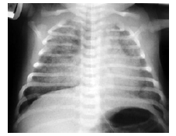
MAS
Antenatal takipsiz 40,3 haftalık, G1P1 3740 gr,
4/6 APGAR ile uzamış doğum eylemi nedeniyle forseps ile doğurtulan mekonyumlu deprese doğan kız bebek .
Doğum sonrası entübe→ trakeal aspirasyon→MV ile YYBÜ’ne nakil
Spo2:%84
KAN GAZI:Ph:7.07 pCO2:65 pO2:27 HC03:11 BE:-13
Tam Kan Sayımı: wbc: 25.000
PY: I/T:0,17
Kan Kültür üremesi yok.
PTV MV→ Toraks Tüpü→HFO→Surfaktan→NO
50cc/kg elektrolitsiz sıvı
PN 3. gün den sonra NO→HFO→PTV→SIMV
→NIPPV→NCPAP→HİO2
→Torax tüpü çekildi.
Pn: 9. gün taburcu edildi.
Öykü/FM
Tetkik/Yönetim
Tedavi/CX
İzlem

Slide 58
